Slide 1





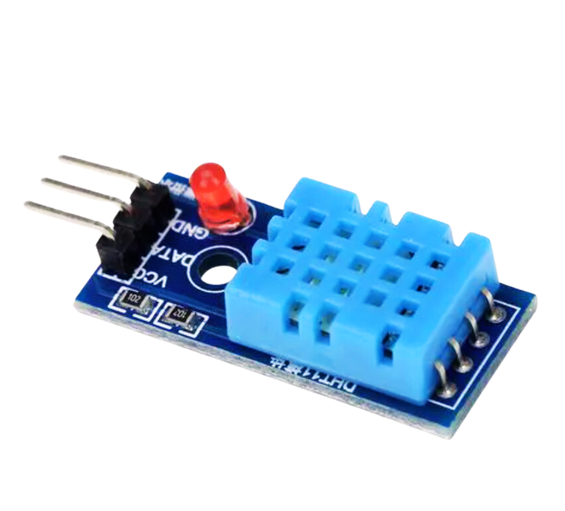



CHƯƠNG 3:
SỬ DỤNG CẢM BIẾN VỚI ARDUINO
CẢM BIẾN
NHIỆT ĐỘ VÀ ĐỘ ẨM
(TEMPERATURE AND HUMIDITY SENSOR)

Slide 2
NỘI DUNG
01
02
03
04
Lý thuyết
Phần cứng
Chương trình
Kết quả
THÀNH VIÊN
01
02
03
04
Lê Việt Thanh
Lê Đức Thành
Châu Hoàng Huy
Đỗ Cao Cường

Slide 3

01. LÝ THUYẾT
CÔNG DỤNG
ĐIỆN ÁP
Dùng để đo:
Nhiệt độ: 0 - 50 độ C;
Độ ẩm: 20 - 90%.
Điện áp làm việc tại 3.3 - 5V.
Sử dụng giao thức truyền thông 1 - Wire (một giây) để giao tiếp với Arduino.
1. VCC - chân nguồn;
2. DAT- chân dữ liệu;
3. GND- chân đất.
CẢM BIẾN DHT11
GIAO TIẾP
CÁC CHÂN
Notes:
Check xem cái cảm biến

Slide 4

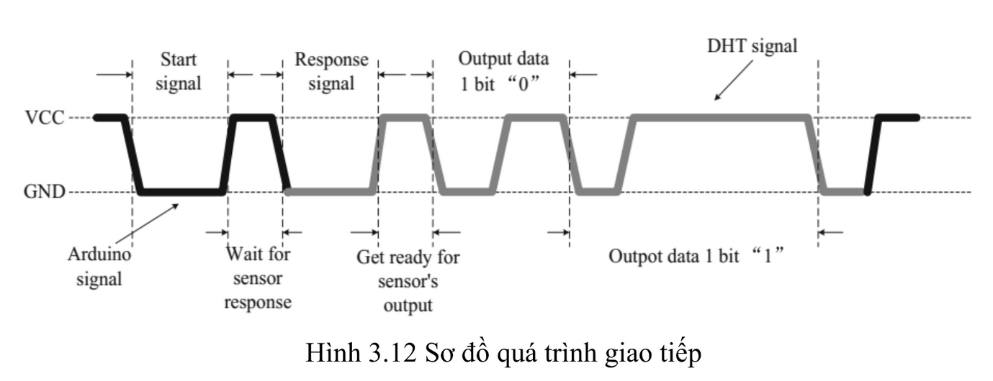

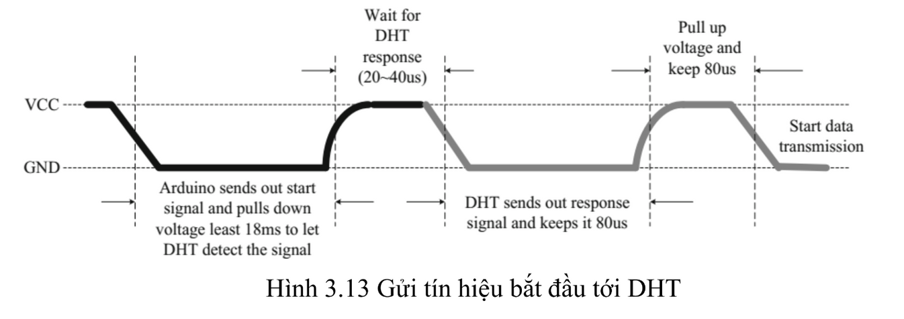
01. LÝ THUYẾT
Quá trình giao tiếp
-Arduino: Gửi tín hiệu bắt đầu.
-HDT: Đổi sang chế độ làm việc, chờ Arduino hoàn thành tín hiệu.
-Arduino: Hoàn thành tín hiệu.
-HDT: Gửi tín hiệu hồi tiếp gồm 40 bit dữ liệu.
-Arduino: Xử lí tín hiệu.

Slide 5




01. LÝ THUYẾT
Xử lý dữ liệu
Ví dụ:
00110101
00000000
00011000
00000000
01001101
Phần nguyên
Phần phân số
Phần nguyên
Phần phân số
Phần kiểm tra
Dữ liệu độ ẩm
Dữ liệu nhiệt độ
Kiểm tra: 53 + 24 = 77 => Kết quả đúng!
53 0 24 0 77
Độ ẩm: 53,0% RH
Nhiệt độ: 24,0 độ C

Slide 6

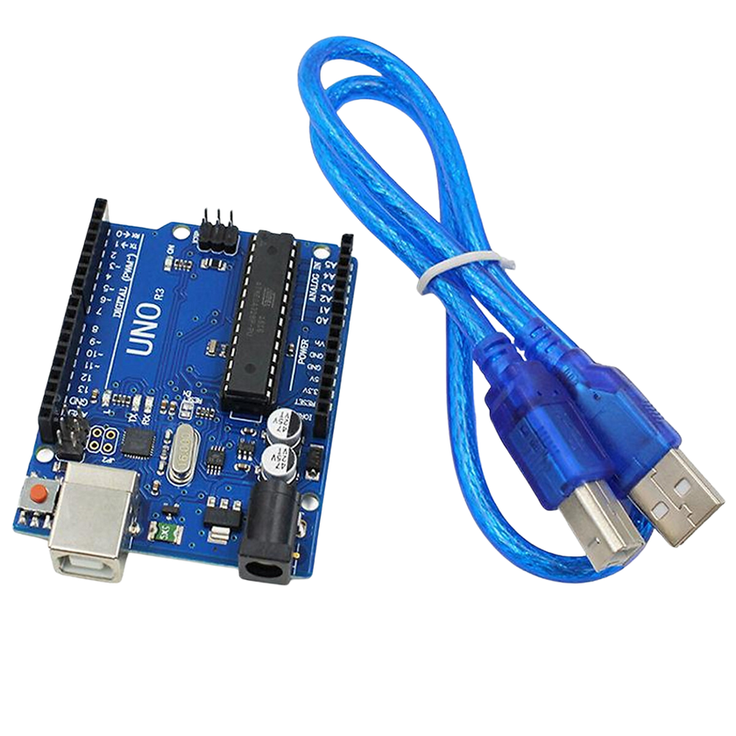
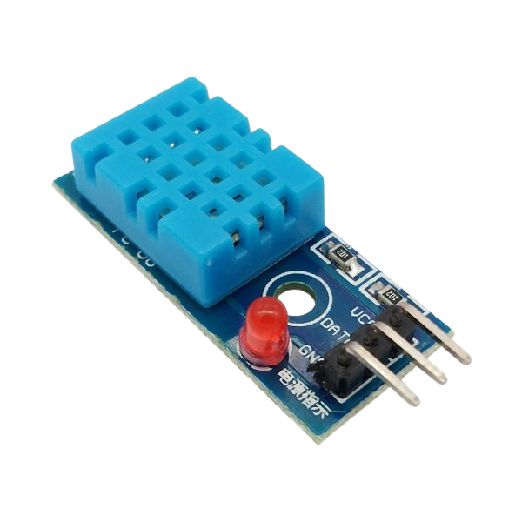
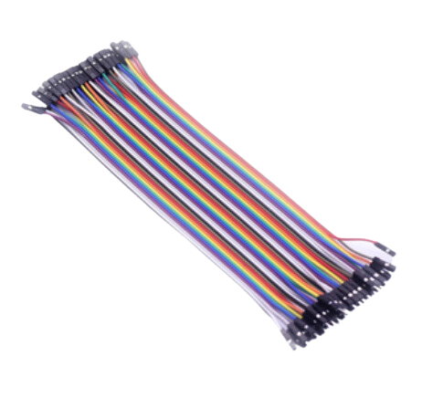


02. PHẦN CỨNG
a. Linh kiện
ARDUINO UNO R3 VÀ CÁP USB
CẢM BIẾN NHIỆT ĐỘ VÀ ĐỘ ẨM DHT11
DÂY NỐI

Slide 7
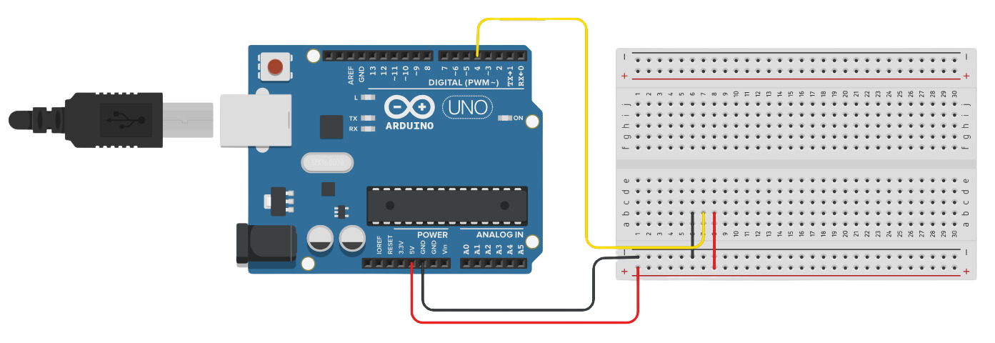
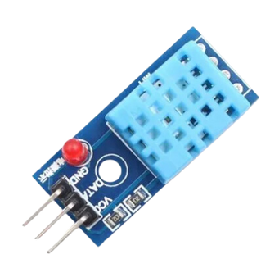

02. PHẦN CỨNG
b. Sơ đồ lắp mạch
Arduino Uno | Cảm biến DHT11
5V | VCC
GND | GND
D4 | DATA

Slide 8
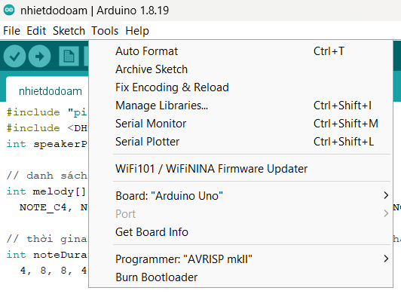
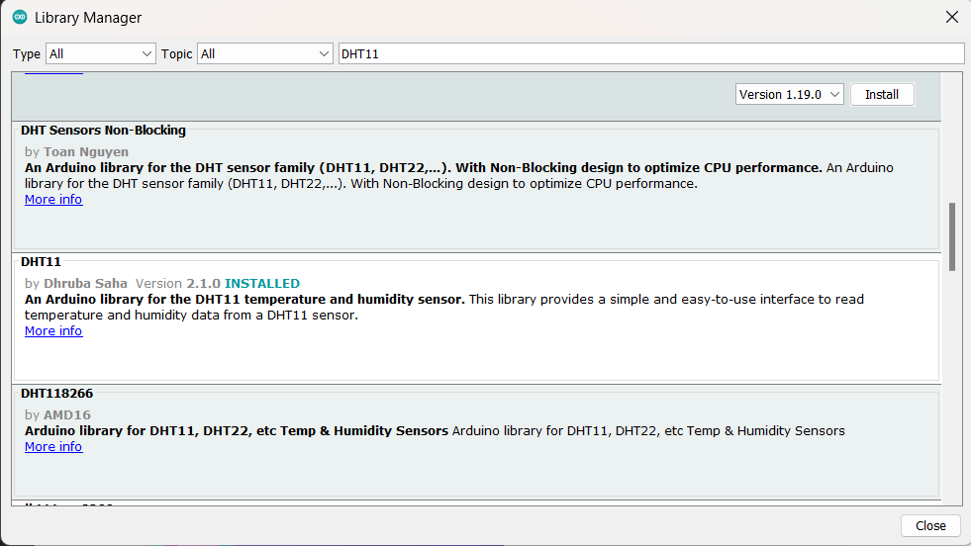


03. CHƯƠNG TRÌNH
a. Cài đặt thư viện DHT11

Slide 9
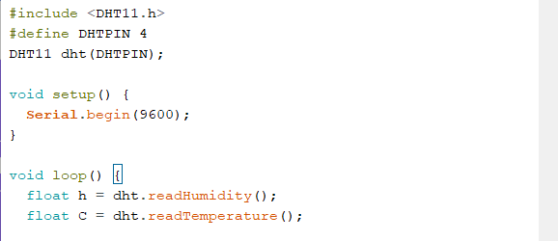
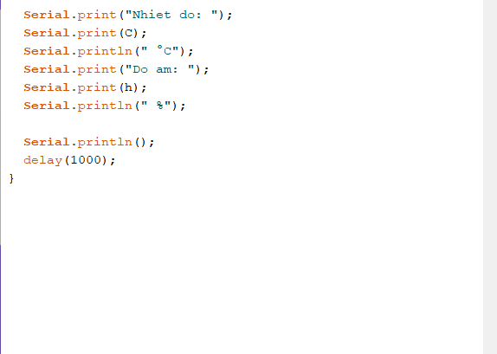

03. CHƯƠNG TRÌNH
b. Chương trình đơn giản với DHT11

Slide 10


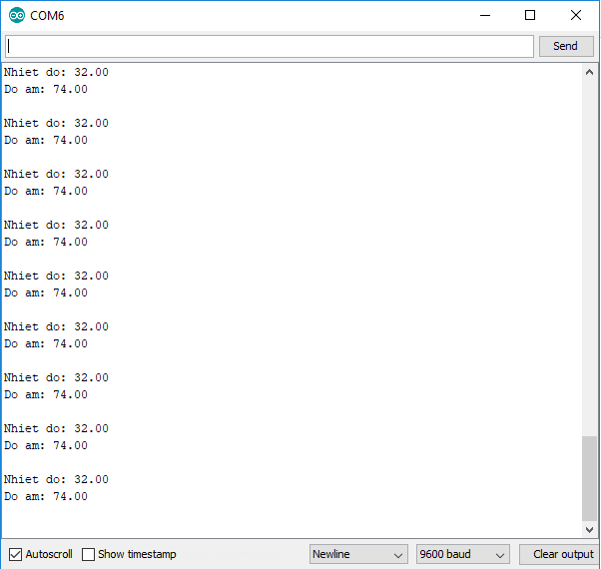

KẾT QUẢ

Slide 11
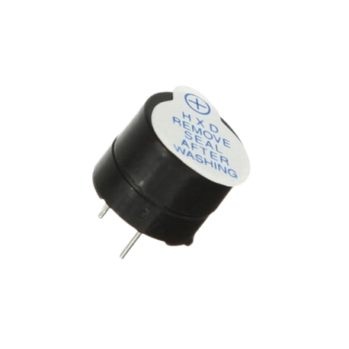
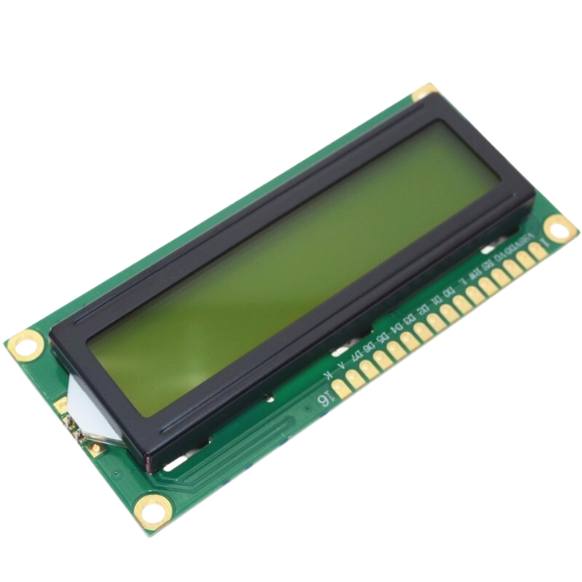
a. Linh kiện
MÀN HÌNH LCD 1602
LOA BUZZER 5V

Slide 12
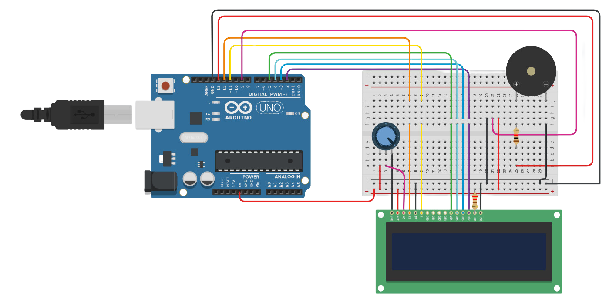
b. Sơ đồ lắp mạch

Slide 13
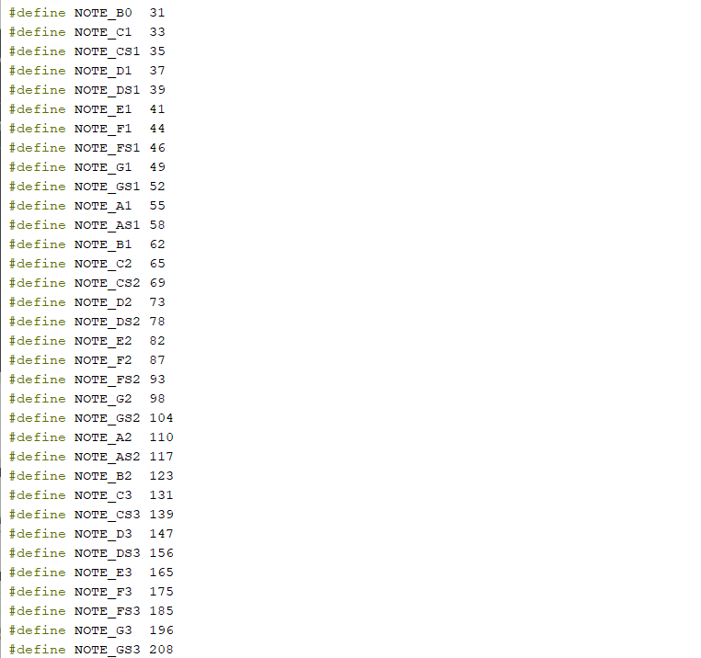
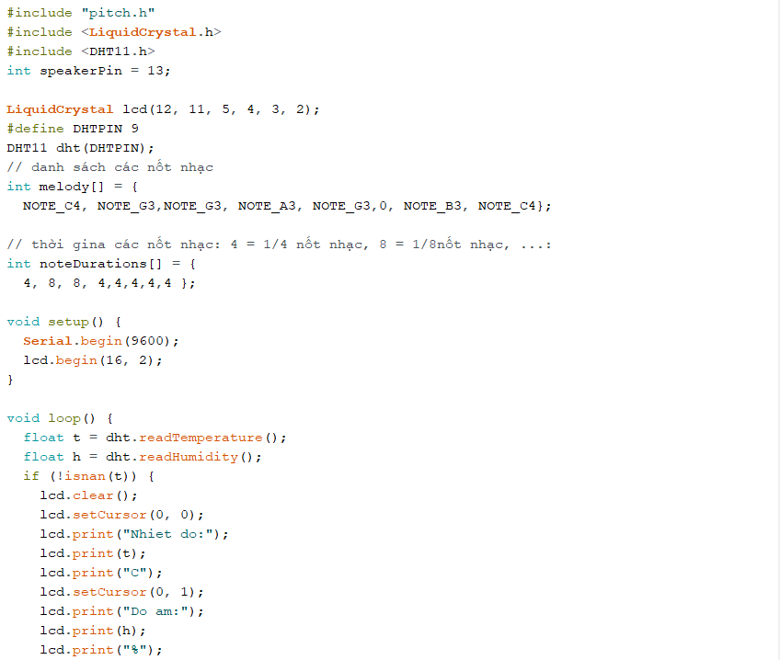
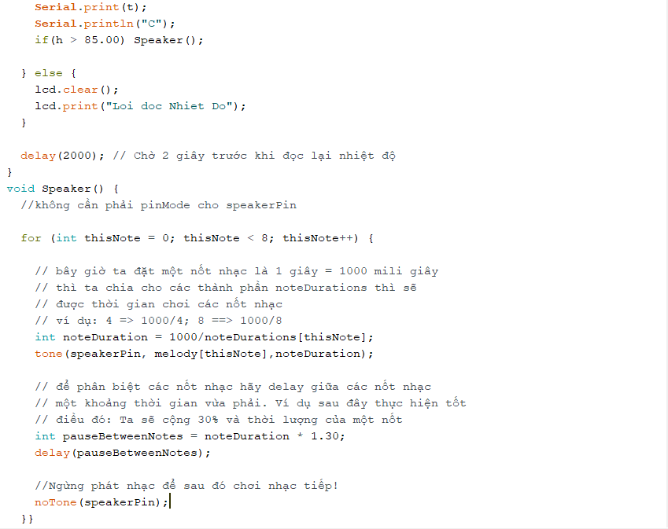
c. Chương trình
Chương trình nâng cao với màn LCD 1602, loa Buzzer 5V và cảm biến DHT11
THƯ VIỆN NỐT NHẠC
CHƯƠNG TRÌNH

Slide 14
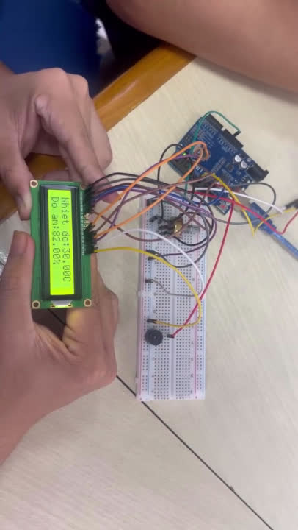

Slide 15
THANK YOU!

